Slide 1
„Надграждане на поддържаните от
Изпълнителна агенция
„Автомобилна администрация“
регистри за периодични прегледи за техническата изправност на ППС и обучението и изпитите за придобиване на правоспособност за управление на МПС. Изграждане на нов модел на контролната дейност, основан на оценка на риска“
Проектът се осъществява с финансовата подкрепа на Оперативна програма „Добро управление”,
съфинансирана от Европейския съюз чрез Европейския социален фонд
Notes:
1

Slide 2
Оперативна програма „Добро управление“
По процедура BG05SFOP001-1.002 за директно предоставяне на безвъзмездна финансова помощ
„Приоритетни проекти в изпълнение на Пътната карта за изпълнение на стратегията за развитие на електронното управление в Република България за периода 2016-2020 г.
Приоритетна ос № 1
„Административно обслужване и е-управление“
Notes:
2

Slide 3
Срок за изпълнение на проекта: 30 април 2021 г.
Обща стойност на проекта: 990 553 лева
Безвъзмездна финансова помощ от Европейския социален фонд
Notes:
3

Slide 4
ОБЩА ЦЕЛ НА ПРОЕКТА
Надграждане на поддържаните от ИААА регистри.
Създаване на нов модел на контролната дейност, основан на оценка на риска.
Намаляване на административната тежест и повишаване на ефективността на администрацията.
Notes:
4

Slide 5
РЕЗУЛТАТИ
Надградени и актуализирани 8 регистри и 4 бази данни
Реализирани 9 електронни административни услуги
Разработен софтуер за подпомагане на контролната дейност
Доставено специализирано оборудване за 80 автомобила и 17 мобилни лаборатории на контролните екипи на агенцията
Notes:
5

Slide 6
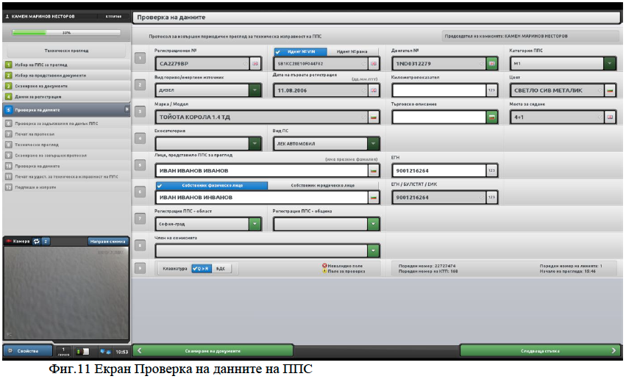
Осигурена възможност за електронен обмен на данни между отделните системи на ИААА със системите на други институции
Notes:
6

Slide 7
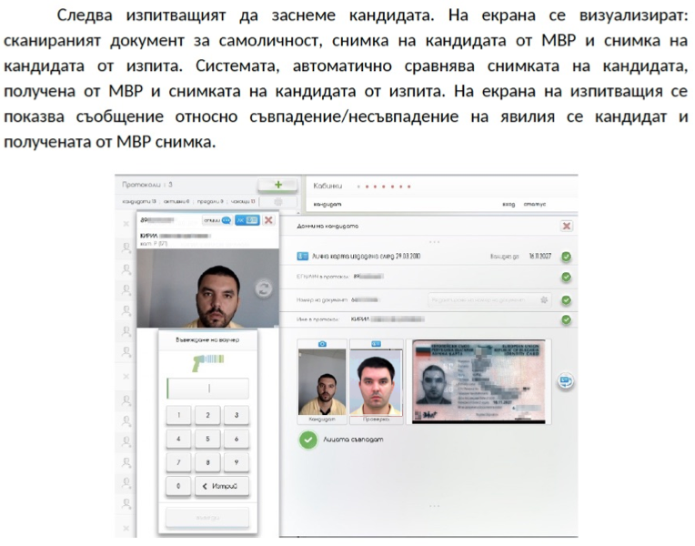
Резултат от автоматична проверка на кандидат водач в регистъра за Български документи за самоличност на МВР
Notes:
7

Slide 8
Notes:
8

Slide 9
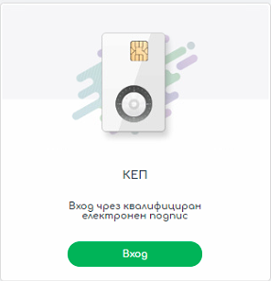
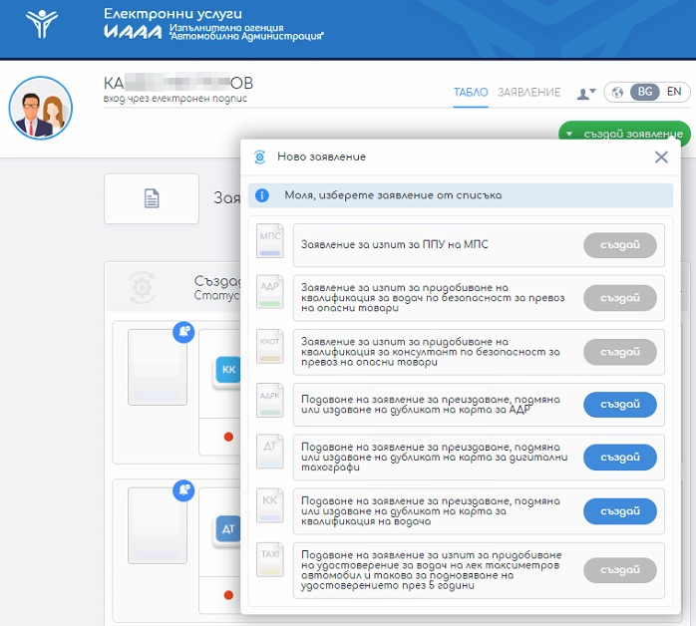
Notes:
9

Slide 10
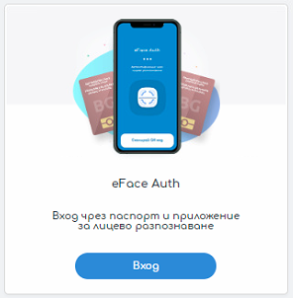
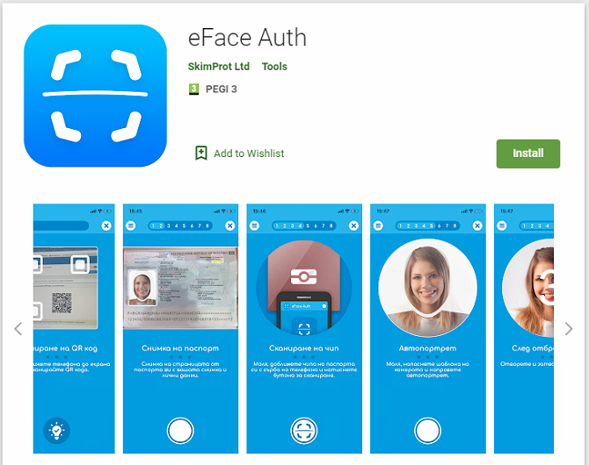
Notes:
10

Slide 11
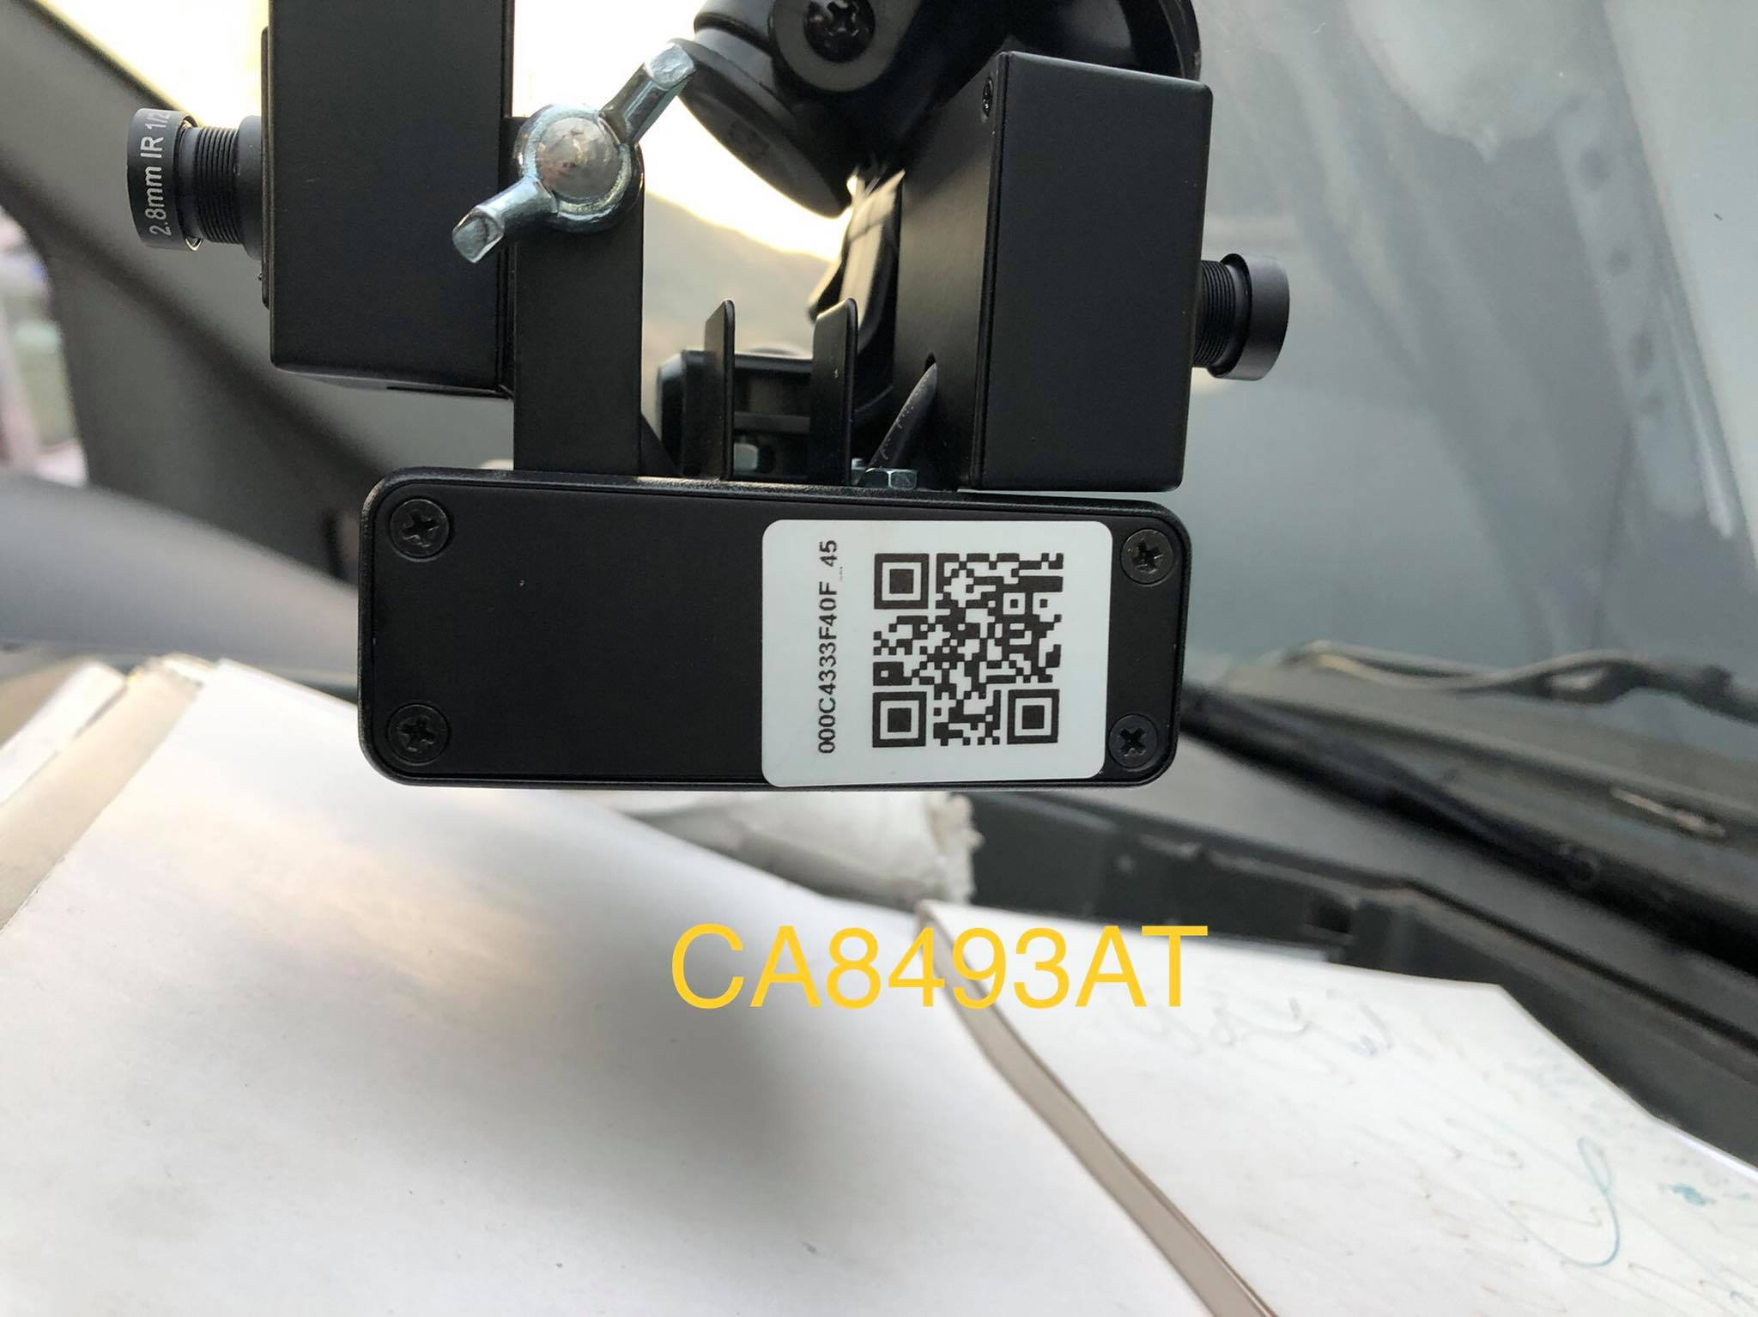
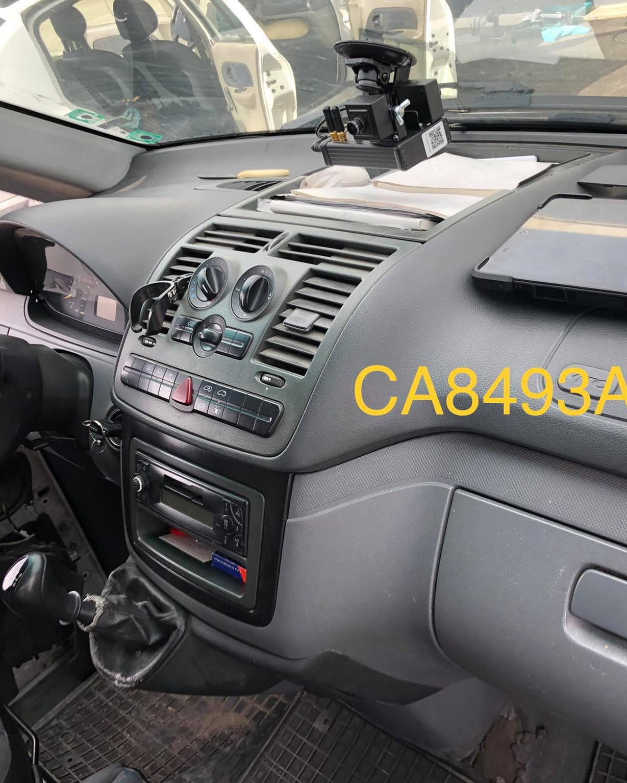
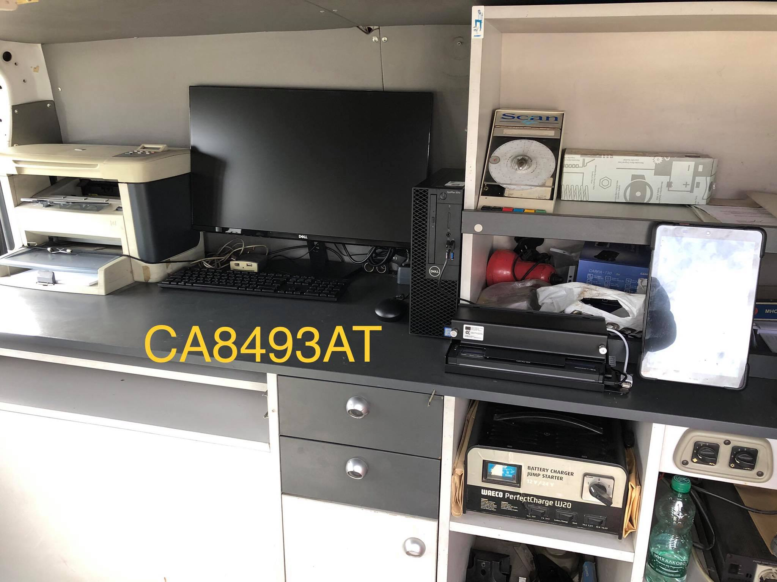
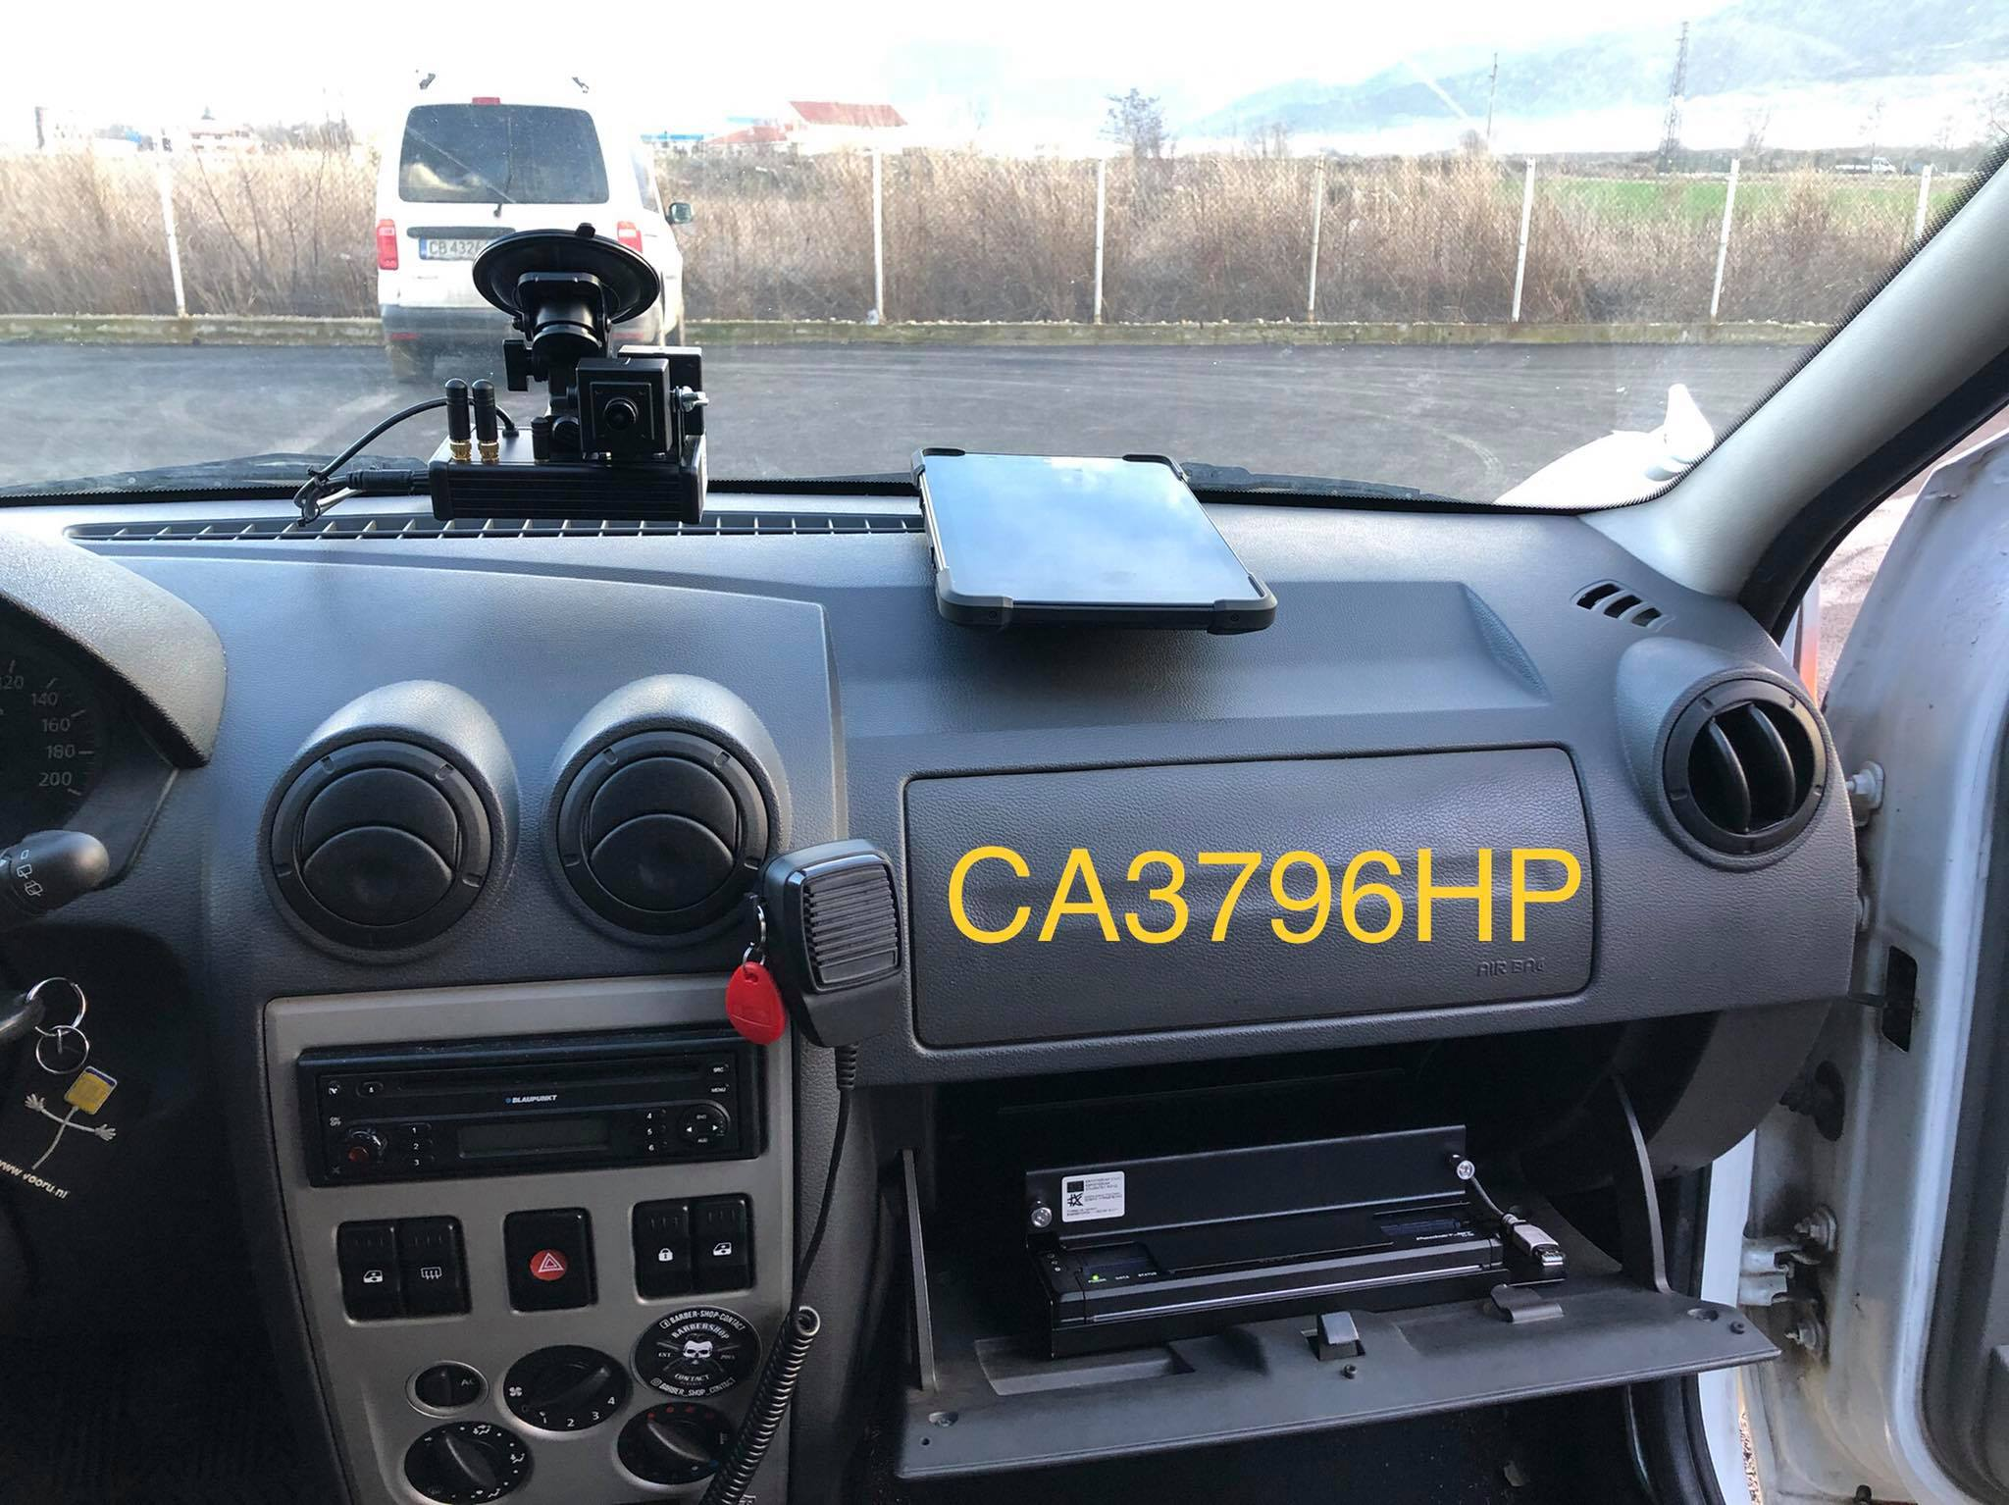
Специализирано оборудване за контролните екипи на ИААА
Notes:
11

Slide 12
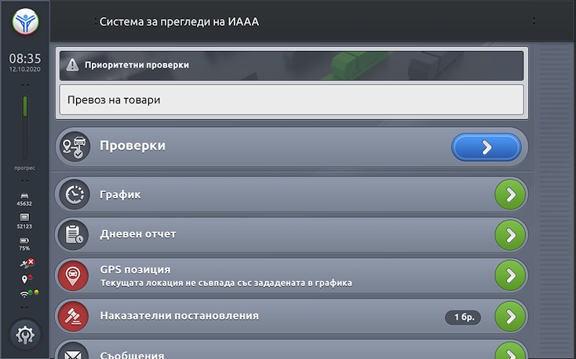
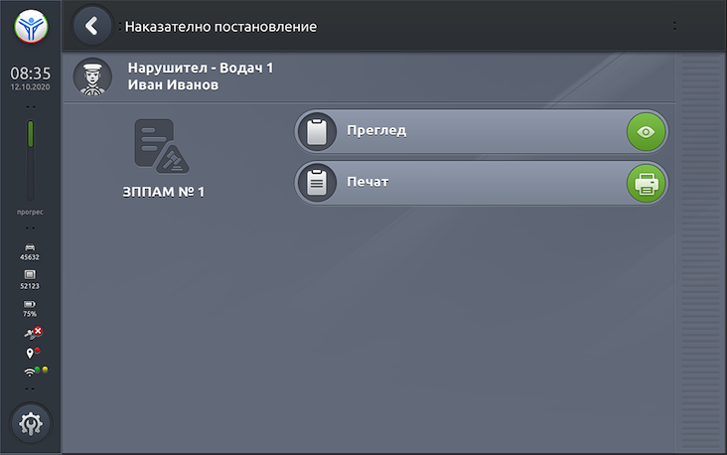
Повишаване ефективността на контролната дейност на ИААА и ограничаване на корупционните фактори
Notes:
12

Slide 13
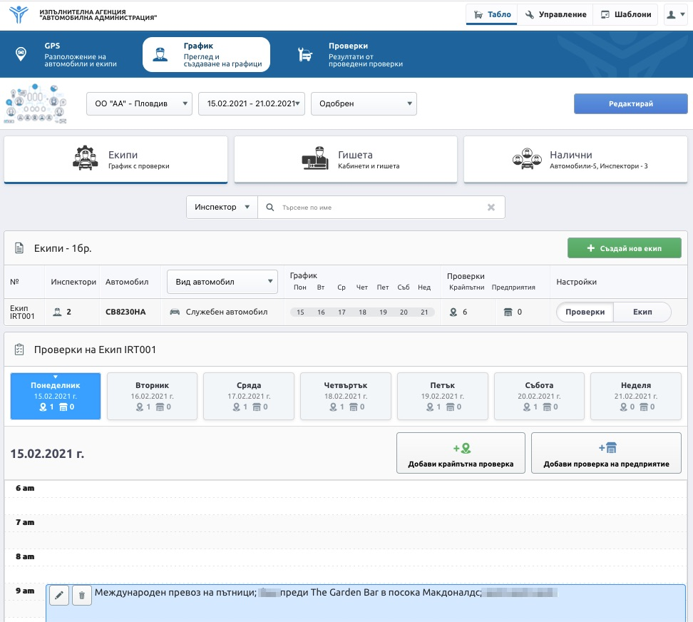
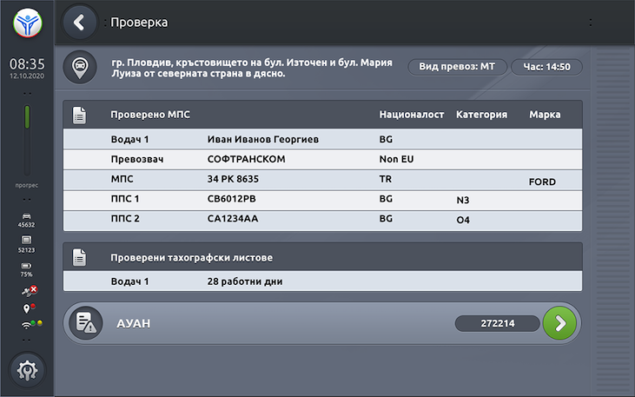
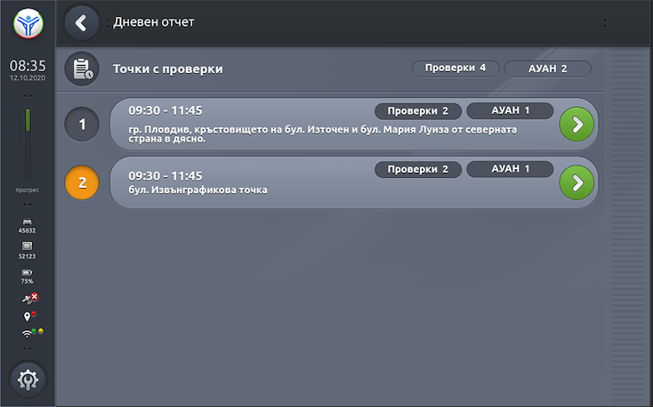
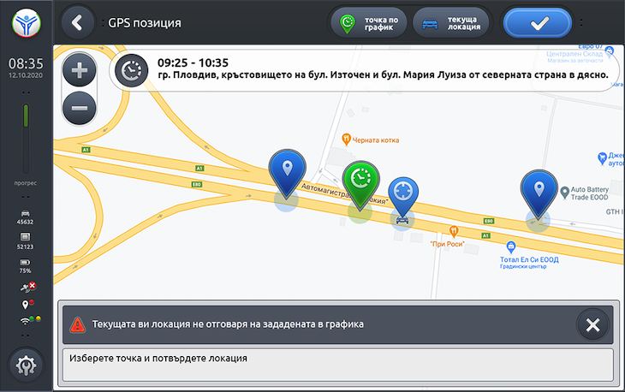
Софтуер за подпомагане на контролната дейност
Notes:
13

Slide 14
БЛАГОДАРИМ ЗА ВНИМАНИЕТО!
Notes:
14

